Slide 1
Презентация по проекту Одиночная и многопользовательская игра «Сапёр» на Spring MVC

Slide 2
Технологии.
Основная технология, которая использовалась в проекте - Spring MVC. Для слоя представления использовались jsp.
В многопользовательской игре также использовались следующие технологии:
Spring security для аутентификации пользователей.
Hibernate для хранения пользователей в базе данных
База данных PostgreSQL.
Server sent events (SseEmitter) для рассылки сообщений пользователям.

Slide 3
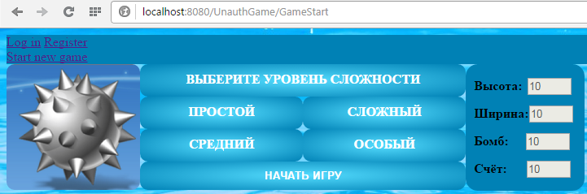
Одиночная игра.
Одиночная игра не требует аутентификации пользователей. Ссылка на начало игры находится в заголовке сайта. При переходе по ссылке открывается форма свойств игры:
Можно выбрать один из трёх уровней сложности или выбрать "особый" и установить свойства вручную.

Slide 4
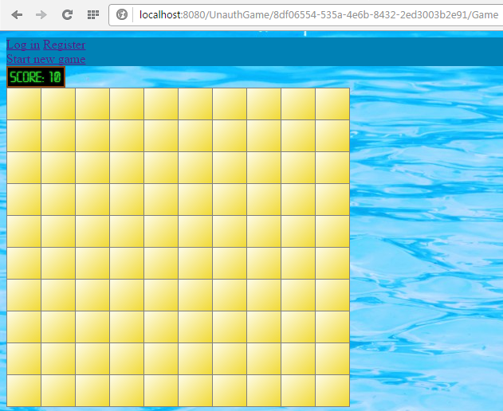
Одиночная игра.
Начало игры. До первого хода счёт не изменяется и поле ещё не сгенерировано.
Для игры генерируется UUID, встраиваемый в ссылку на игру.

Slide 5
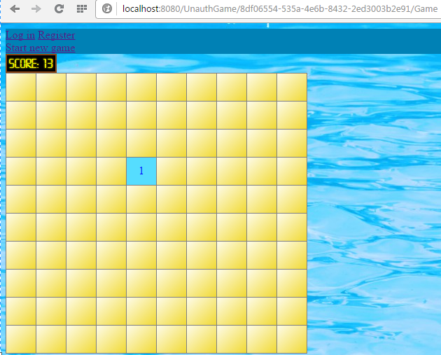
Одиночная игра
После открытия первой ячейки генерируется поле и запускается отсчёт времени. Каждую секунду счёт уменьшается на 1. За открывание ячейки добавляется 3 к счёту, за правильно отмеченную бомбу (shift+клик) прибавляется 5, за неправильно отмеченную бомбу отнимается 15.

Slide 6
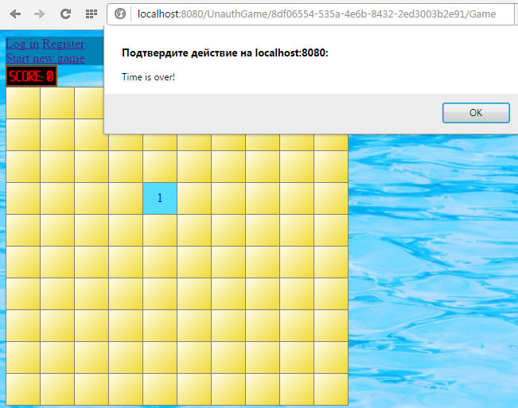
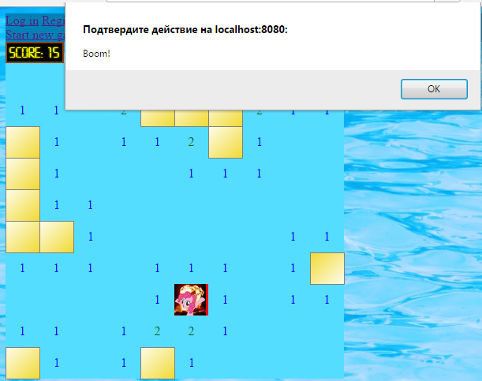
Одиночная игра.
Игра завершается поражением, когда время закончится или игрок откроет бомбу и победой, если все бомбы отмечены

Slide 7
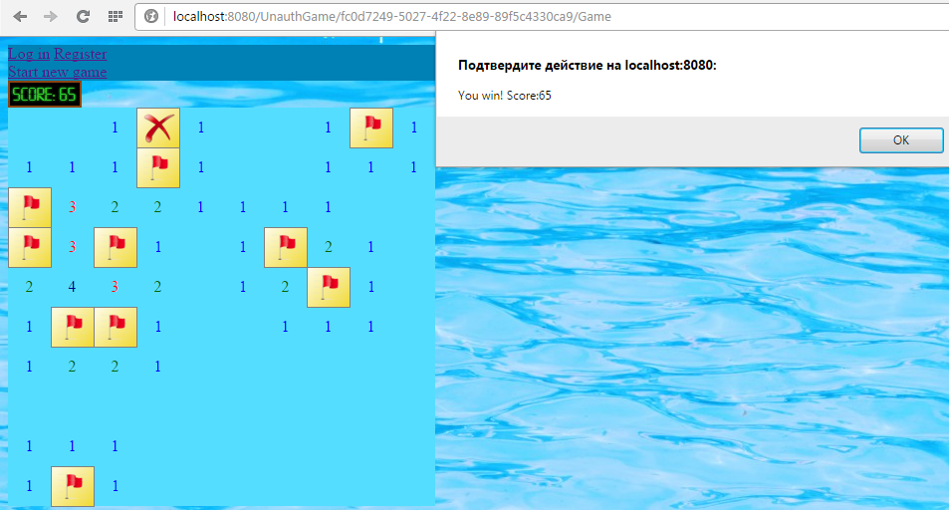
Одиночная игра.

Slide 8
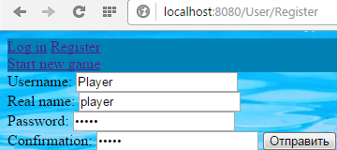
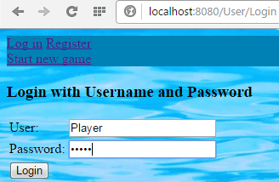

Многопользовательская игра. Регистрация
Многопользовательская игра доступна только зарегистрированным пользователям. Ссылки на регистрацию и вход находятся в заголовке сайта. После аутентификации в заголовке будут имя пользователя и ссылки на выход, страницу пользователя, начало новой игры и список приглашений (также будет ссылка на текущую игру, если она есть)

Slide 9
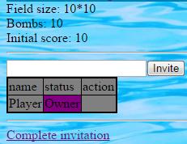
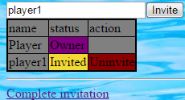


Многопользовательская игра. Приглашение
Окно начала игры с выбором свойств точно такое же, как и в одиночной игре. После выбора свойств откроется страница приглашений. После ввода имени игрока игрок будет добавлен в таблицу со статусом "Invited". Если приглашённый игрок в сети, у него в правом нижнем углу экрана появится оповещение о приглашении со ссылкой на игру. В заголовке страницы у ссылки на приглашения появится число приглашений. На странице приглашений будут ссылки на все игры со ссылкой на страницу владельца игры и с описанием игры.

Slide 10
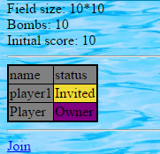



Многопользовательская игра. Приглашение
Страница игры для приглашённого будет выглядеть так:
Имея ссылку на игру или на профиль пользователя(там есть ссылка на игру), пользователь может запросить участие в игре, нажав на ссылку "Join". Пользователь появится в таблице со статусом "Requests join". Владелец игры может принять игрока нажав "Take in". Тогда статус игрока сменится на "In game" и игроку прийдёт оповещение о том, что его участие подтверждено.
При нажатии на ссылку "Join" статус игрока изменится на "In game". В тот же момент статус так же изменится в таблице у владельца игры.

Slide 11
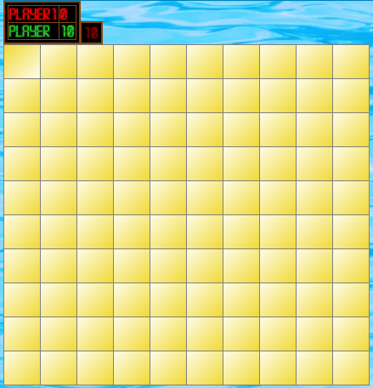
Многопользовательская игра. Подключение
Когда владелец игры завершит стадию приглашений, нажав на ссылку "Complete invitation", откроется страница с полем игры и списком игроков, где подключившиеся игроки отмечены зелёным, а неподключившиеся красным. Участники игры получат оповещения о начале игры.

Slide 12
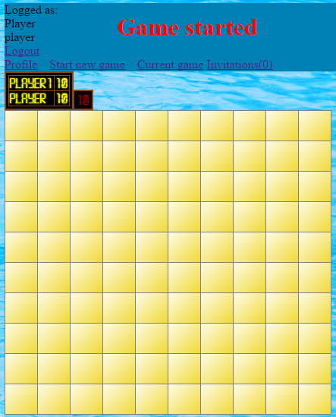
Многопользовательская игра.
Когда все игроки подключатся, начнётся игра. Все игроки получат оповещение о начале игры, на клетки поля установятся обработчики нажатий.

Slide 13
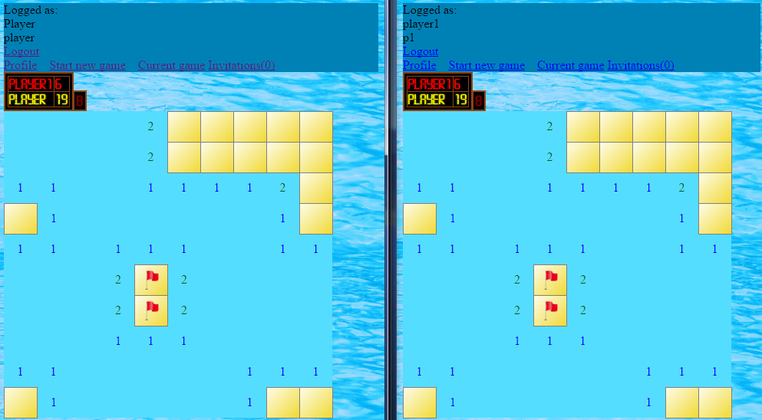
Многопользовательская игра.
После первой открытой клетки запускается таймер, отнимающий 1 очко в секунду у каждого участника игры. Результаты всех действий на поле будут отображаться одновременно у всех игроков

Slide 14
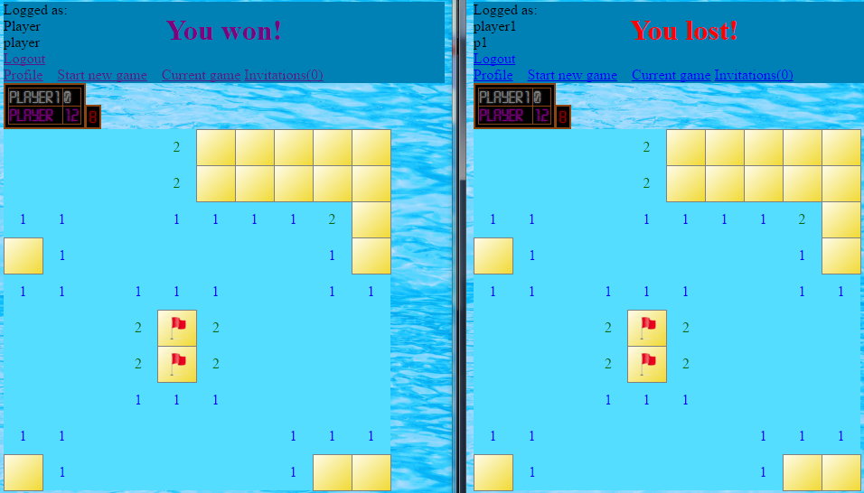
Многопользовательская игра
Игра заканчивается если кто-то из игроков открыл бомбу, если все бомбы отмечены или если у всех игроков кроме одного закончилось время

Slide 15
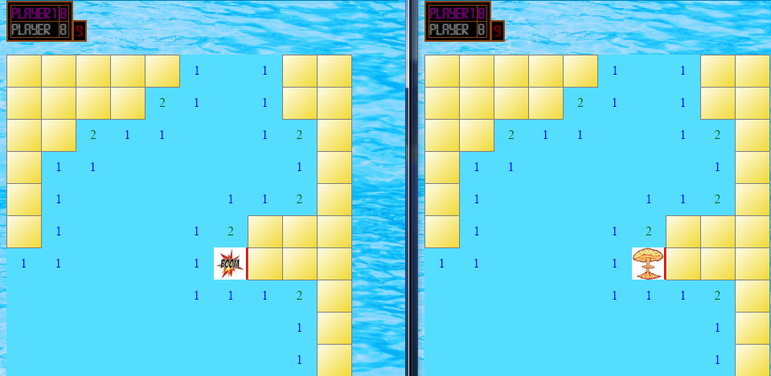
Завершение многопользовательской игры.

Slide 16
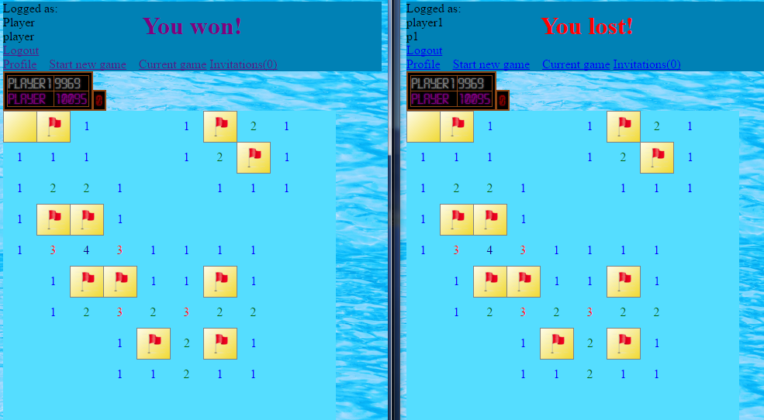
Завершение многопользовательской игры

Slide 17
Архитектура приложения. Игровое поле.
Основная логика игры находится в пакете logic.
Основу логики игры, как одиночной, так и многопользовательской, представляет класс BoardImpl (реализующий интерфейс Board). Этот класс генерирует игровое поле, выполняет основные действия игры (открывание и проверка клеток), возвращает свойства игрового поля, подсчитывает количество бомб на поле. Интерфейс Board содержит вложенный класс Cell, представляющий ячейку поля. Этот класс хранит значение (0-8 - цифры и -1 бомба), флаг, открыта ли ячейка и флаг, предполагали ли в ячейке бомбу

Slide 18
Архитектура. Одиночная игра.
Одиночную игру для незарегистрированных пользователей представляет класс UnauthGame, также находящийся в пакете logic. Этот класс содержит объект Board и добавляет к его функциям управление счётом игрока и отслеживание победы/поражения. Класс хранит набранные игроком очки и время начала игры. Методы открывания клетки и проверки бомбы вызывают соответствующие методы Board и изменяют счёт игрока в зависимости от результата действия. Счёт проверяется перед ходом, а также при вызове методов isWin и isLoose. При вызове этих методов проверяется, превышает ли счёт игрока разность текущего времени и времени начала игры. Если счёт окажется меньше, устанавливается результат игры поражение.

Slide 19
Архитектура. Контроллер одиночной игры.
Контроллер одиночной игры UnauthGameController содержит следующие методы:
2 метода, возвращающих представление
gameStart возвращает форму свойств игры GameStartForm.jsp
game возвращает страницу игры NewGame.jsp если поле пустое и GameStarted.jsp если игра началась.
gameStartPost находится на том же url, как и gameStart, принимает через POST свойства игры, создаёт игру и перенаправляет на метод game.
Методы openCell и suggectBomb для выполнения действий и методы isWin, isLoose и getScore для проверок возвращают значения через @ResponseBody

Slide 20
Архитектура. Хранилище игр.
Интерфейс GameStorage<I> (I - тип id игры) для хранения одиночных игр предоставляет 3 маетода:
createGame создаёт игру и возвращает её id
removeGame удаляет игру по id
getGame возвращает игру по id
Класс UnauthGameStorage реализует интернфейс GameStorage<String>. Игры хранятся в ConcurrentHashMap, при создании игр ключи генерируются с помощью UUID. Кроме функций, описанных в интерфейсе, класс содержит поток, который, если игры есть, запускается с некоторой периодичностью (устанавливается методом setClearTime, по умолчанию 15 минут) и удаляет завершённые игры.
Класс помечен аннотацией @Repository и подключается в контроллере через @Autowired.

Slide 21
Архитектура. Пользователи.
Класс User в пакете model представляет пользователя. Класс содержит свойства id, userName, password, realName и currentGameId. Все поля привязаны к одноимённым полям таблицы users базы данных в xml конфигурации Hibernate. Класс помечен аннотацией @Component.
Интерфейс Storage<T> содержит методы findByName, findById, add, delete, upgate, getAll. Класс UserStorage<User> реализует все эти методы используя HibernateTemplate для работы с базой данных.

Slide 22
Архитектура. Регистрация.
Контроллер UserController содержит методы для регистрации, выводит форму аутентификации и выводит информацию о пользователе.
Метод register имеет две перегрузки: для GET запроса выводит форму регистрации, в POST принимает данные формы в виде объекта RegisterVM и создаёт в базе данных нового пользователя.
Пароли в базе данных хранятся в виде хэшей. Хэшированием занимается класс Sha1Encryptor, трижды применяющий к паролю с прибавлением имени пользователя алгоритм Sha1. Sha1Encryptor реализует интерфейс PasswordEncryptor, содержащий один метод encrypt.

Slide 23
Архитектура. Аутентификация.
Для аутентификации используется Spring security.
Неаутентифицированным пользователям запрещается доступ к контроллеру многопользовательской игры и к методу, возвращающему свойства текущего пользователя.
Аутентификацию обеспечивает класс CustomAuthenticationProvider, реализующий интерфейс AuthenticationProvider. Метод authenticate проверяет наличие пользователя в базе, сравнивает хэши паролей и возвращает UsernamePasswordAuthenticationToken

Slide 24
Многопользовательская игра. Стадии.
Все основные классы многопользовательской игры находятся в пакете logic.AuthGame.
В основе многопользовательской игры класс GameCycle<P>. Этот класс управляет стадиями игры (приглашение, подключение и игра). Класс хранит объект перечисления, показывающий стадию игры, и объекты, реализующие соответствующие стадии. P - тип идентификатора игрока. Большинство классов многопользовательской игры имеют этот параметр.

Slide 25
Многопользовательская игра. Приглашение.
Приглашение игроков реализует класс GameInvitation<P>.
Метод invitePlayer приглашает указанного пользователя в игру или подтверждает его участие, если этот пользователь ранее запросил участие.
Приглашения отправляются через класс InvitationServiceImpl<P>, реализующий интерфейс InvitationService<P>. Интерфейс содержит методы приглашения игрока и отмены приглашения, получения всех приглашений для заданного игрока и установки обработчика событий InviteListener для игроков.
Метод joinGame служит для запроса пользователя на участие в игре или для принятия приглашения пользователем.
Внутренний класс PlayerParticipation ханит идентификатор игрока и флаги о подтверждении участия игрока владельцем игры и самим игроком. Также класс содержит объект интерфейса BeforeGameListener для рассылки игрокам событий начала или удаления игры, присоединения и выхода игроков. Единственная реализация этого интерфейса - SseBeforeGameListener, отправляет сообщение о событии через SseEmitter.
Класс GameInvitation содержит методы проверки статуса игроков, получения всех игроков, а также методы получения подтверждённых и неподтверждённых к участию игроков. Метод complete завершает стадию приглашений. После вызова этого метода становится невозможным присоединение или выход игроков. Метод удаляет всех неподтверждённых игроков и возвращает всех оставшихся игроков.

Slide 26
Многопользовательская игра. Подключение.
Класс ConnectionsGathering<P> собирает подключения игроков к игре. Подключения представляются в виде интерфейса GameEventsListener. Интерфейс обрабатывает события начала игры, открывания клеток поля, установки флага бомбы в клетку, изменения счёта игроков, окончания игры, побед и поражений.
Класс содержит методы установки и получения подключений. Метод complete удаляет неподключённых игроков и возвращает все подключения. Метод выбросит IllegalStateException, если владелец игры не подключён.

Slide 27
Многопользовательская игра.
Интерфейс AuthGame<P> содержит методы для игры аутентифицированного игрока. Интерфейс содержит методы получения игроков, проверки наличия игрока в игре, счёта всех игроков; методы действий в игре (открывание ячеек и предположение бомбы) отличающиеся от аналогичных в одиночной игре параметром игрока, совершающего действие; методы получения игрового поля, свойств игры, времени начала и завершения игры, методы установки и получения обработчика событий для игрока, методы получения победителей и проигравших.
Класс MultiplayerGame<P> реализует этот интерфейс. Класс содержит внутренний класс PlayerProperties для хранения счёта, статуса, времени выбывания и обработчика событий игрока. В основном реализация похожа на одиночную игру. Счёт также считается по времени от начала игры, и проверяется либо при ходе игрока, либо по запросу счёта.

Slide 28
Хранилище игр.
Интерфейс AuthGameStorage<P,I> (где P - тип идентификатора игрока, I - тип идентификатора игры) содержит методы поиска игры (GameCycle<P>) по id, получения id для игры, создания и удаления игр.
Класс AuthGameStorageImpl<P> реализует интерфейс AuthGameStorage<P,String>. Идентификаторы для игр генерируются так же с помощью UUID, класс хранит игры в двух Map (для поиска игры по id и id по игре).

Slide 29
Контроллер многопользовательской игры
Контроллер AuthGameController содержит следующие методы:
GameStart аналогичен одноимённому методу в одиночной игре, при GET возвращает тот же GameStartForm.jsp, при POST создаёт новую игру.
Game проверяет стадию игры.
Если стадия - приглашение, то возвращает Invitation.jsp, передавая в него список игроков с их статусами и статус текущего пользователя. В другие стадии допускаются только участники игры.
Если стадия - подключение, возвращает ConnectionsGathering.jsp. Это представление похоже на представление AuthGame.jsp, возвращаемое на стадии игры, отличается тем, что добавляет скрипт отслеживания подключений игроков, выводит список игроков, отмечая подключённых и неподключённых игроков, выводит пустое поле. После того, как подключится последний игрок и поступит сигнал о начале игры, страница станет аналогичной странице игры.
Если стадия - игра, возвращает AuthGame.jsp, передавая в представление счёт всех игроков, содержимое поля и статус игры (начато/завершено).

Slide 30
Контроллер многопользовательской игры
Методы invite и join вызывают соответствующие методы GameInvitation
Метод invitationListener устанавливает подписку игрока на приглашения: устанавливает игроку SseInviteListener в InvitationService, и возвращает SseEmitter. Этот метод вызывается из страницы AuthHeader.jsp, подключаемой на каждой странице для аутентифицированного пользователя.
Метод joinListener и beforeGameListener устанавливают соответствующие подписки на стадии приглашений. Метод gameListener устанавливает подписку игрока на события игры на стадиях подключения или игры.
Метод invitations возвращает страницу InvitationsList.jsp со списком всех приглашений пользователя.
Метод completeInvitation, доступный только для владельца игры, завершает стадию приглашений.
Метод connectedPlayers на стадии подключений возвращает коллекцию игроков и их статусов подключения.
Методы openCell и suggestBomb вызывают соответствующие методы игры от имени текущего пользователя. В отличие от подобных методов одиночной игры, тут эти методы ничего не возвращают - результат действия будет рассылаться всем игрокам из самой игры через их GameEventsListener.
Метод getScores возвращает очки и статусы всех игроков. Метод checkScore возвращает счёт игрока, вызвавшего метод (без параметров) или счётуказанного игрока, проверив, находятся ли в одной игре вызвавший метод игрок с указанным.

